Slide 1


Steam Review Predictions
Grau Markus, Kosma Daniel, Yildiz Mikail

Slide 2

Introduction
Steam Reviews für Spiele/Apps großer Teil der Plattform
Automatische Analyse von Reviews sinnvoll für z.B.:
Automatisches Feedback für Entwickler
Verbesserung der Plattform durch Empfehlung von Titeln mit positivem Review
Problemstellung:
Klassische ML-Methoden oft nicht zuverlässig
Reviews oft schwierig einzuordnen (Sarkasmus, Emotion,…)
Reviews oft nicht eindeutig (z.B.: negatives Review trotz Empfehlung, Slang, Emojis,…)
Ansatz mit Transformer → kann dieser noch weiter verbessert werden?

Slide 3
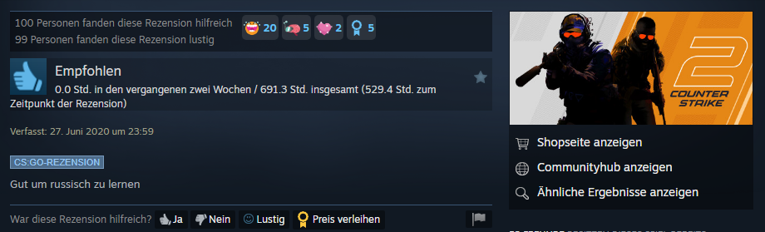




Quiz Time

Slide 4
State-of-the-Art
Review Classification Based on Machine Learning (Zhang et al., 2023)
Ansatz:
Kombiniert BERT mit Active Learning für effiziente Klassifikation bei minimal gelabelten Daten.
Ergebnis:
88,8 % Genauigkeit mit nur 100 gelabelten Instanzen.
Lob:
Effektiv bei kleinen Datensätzen, reduziert den Aufwand für manuelles Labeling.
Kritik:
Vernachlässigt Sarkasmus und Spielkontext (z.B. Genre), was die Klassifikation einschränkt.
Tests des Modells auf einem kleinen Datensatz von Rockstar Games Reviews (1k circa)

Slide 5
State-of-the-Art
Sentiment Analysis of Game Reviews on STEAM (Fadhlurrahman et al. (2023)):
Ansatz:
Kombiniert BERT, BiLSTM und CRF für verbesserte Sentimentanalyse
Datengrundlage:
6,4 Mio. -> 300k -> 31k Beobachtungen
Ergebnis:
95,2 % für alle Metriken.
Kritik:
Hoher Rechenaufwand: viele Epochen (400+) für die Konvergenz (~ 2-12 Tage )
Keine Emotionserkennung oder Sarkasmus, wird auch für weitere Forschungen angedeutet
Selektiv bei der Datenauswahl

Slide 6
State-of-the-Art
Unser Beitrag zur Forschungslücke
Limitierung bestehender Ansätze:
Paper 1: Ignorieren Sarkasmus und Emotionen in Spielbewertungen.
Paper 2: Hoher Rechenaufwand (400+ Epochen), praktisch schwer umsetzbar.
Erweiterung durch zusätzliche Features:
Integration von Spielinformationen (Genre, Publisher) und Emotionserkennung, um komplexe Bewertungen besser zu verstehen.
Verbesserte Performance und Effizienz:
Größerer Datensatz mit deutlich schnellerem Training, selbst mit Emotionen und Metadaten.
Kombination von Text, Emotionen und Spielinformationen liefert bessere Klassifizierungsergebnisse ohne hohen Rechenaufwand.

Slide 7
Forschungsfrage
Wie effektiv kann ein Transformer-Modell verwendet werden, um auf Basis von Steam-Reviews automatisch zu klassifizieren, ob ein Spiel oder eine App empfohlen wird?
Folgefrage: Welche Pre-Processing-Schritte tragen zur weiteren Verbesserung der Modellleistung bei?

Slide 8
Data
Steam Review Datensatz von Kaggle (2021).
Quelle: https://www.kaggle.com/datasets/najzeko/steam-reviews-2021
Größe: 8.17GB
Shape:
21 Million User Reviews
22 Spalten
Steam API Information zu Spielen
Gejoined auf den Steam Review Datensatz
Vergrößert auf 25 Spalten
Weitere Information in Form von Spielen und Genres

Slide 9
Data Cont‘d
Wichtige Variablen:
Recommended (Boolean): Target Variable
Review Text (String)
Game (String)
Genre (String)

Slide 10
EDA - Key Findings
Spielzeit und Votes
Die meisten Reviews stammen von Nutzern mit geringer Spielzeit in den letzten zwei Wochen.
Die Mehrheit der Reviews erhält nur wenige hilfreiche oder lustige Votes.
Klassenverteilung
Starkes Ungleichgewicht: Die Mehrheit der Reviews ist positiv und empfiehlt das Spiel.
Wortfrequenz und N-Gramme
Häufige Wörter und N-Gramme wurden analysiert, um relevante Themen in den Reviews zu identifizieren.
Zusätzliche, gaming-spezifische Stopwords wurden entfernt, um relevantere N-Gramme zu generieren.
Erkenntnis: Viele Reviews beinhalten kritische Inhalte zu den Spielen selbst.
Publikationsanalyse
Bekannte Publisher dominieren den Datensatz.
Indie-Entwickler zeigen oft die höchste Empfehlungsrate.
Reviewlänge
Ein-Wort-Kommentaren bis zu langen Essays

Slide 11
Vorgehensweise
Pre-Processing der Reviews
Erweiterung der Daten mit Metainformationen
Sarkasmus-Erkennung
Emotions-Erkennung
Machine Learning
Iteratives Training des Modells
Trainieren des Finalen Modells

Slide 12
Preprocessing
Einfache Preprocessing Schritte:
Filterung auf englische Reviews (Reduzierung auf ~350k Reviews)
Filterung Reviews auf:
15.000 Minuten Spielzeit des Autors
1.000 bzw. 1.500 Votings von anderen Benutzern auf das Review und mindestens eins von beiden
Filterung ab dem 25. Perzentil
Entfernung Kommentare in Klammern
Konsistente Kleinschreibung
Tokenlänge zwischen 10 und 512 (distilBERT Tokenizer)
Ziel:
erste standardisierte Fassung der Reviews zur weiteren Verwendung und Entfernung von Ausreißern / Stördaten

Slide 13
Experiment Sarkasmus
Getestete Modelle:
dnzblgn/Sarcasm-Detection-Customer-Reviews
helinivan/english-sarcasm-detector
mrm8488/t5-base-finetuned-sarcasm-twitter
Ergebnisse:
Geringe Genauigkeit bei der Erkennung von Sarkasmus in Steam Reviews
Hauptproblem: Ungeeignete Trainingsdatensätze
Herausforderungen:
Sprache: Steam Reviews haben spezifische Begriffe
Länge: Steam Reviews sind komplexer als Trainingsdaten von den Modellen
Fazit:
Keines der Modelle konnte zufriedenstellende Ergebnisse liefern.
Zukünftiger Ansatz: Ein Modell, das speziell auf Steam Reviews trainiert wurde.

Slide 14
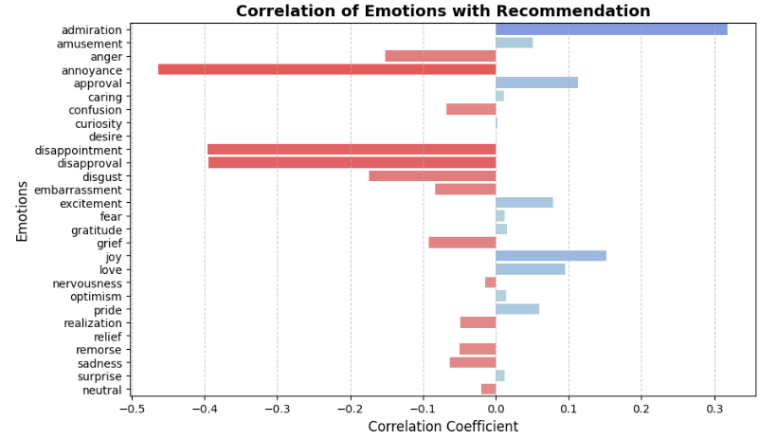
Experiment / Pre-Processing Emotionen
Getestetes Modell:
SamLowe/roberta-base-go_emotions
Anwendung:
Emotion Scores für alle Reviews berechnet
Die Top-Emotionen als zusätzliche Features
Ergebnisse:
Emotionen korrelieren mit Recommendation
Mehr Korrelation in der Unterklasse

Slide 15
Experiment Supervised Learning
Extra Preprocessing:
Nur noch lowercase Text vorhanden
Embeddings Word2Vec :
Skip Gram 100/300, CBOW 300
Modelle:
Random Forest (10, 100 Bäume)
Logistische Regression (10, 100, 100 Iterationen)
Experiment:
Für alle Modelle class_weight = ‘balanced’/None testen
Besten Modelle mit Emotionen auch ohne testen
Fazit:
Kein class weight!
Skip Gram 300 am besten bei 100 Iterationen/Bäumen
Mit Emotionen vor allem besserer Recall
Gute Resultate für geringe Trainingszeit

Slide 16
Experiment Ergebnisse SV
Auf allen ~350k Daten
Skip Gram 300
No class weights
100 Iterationen/Bäume
Methode | Precision | Recall | Accuracy | F1 Score
Best LogReg | 0.84 | 0.79 | 0.88 | 0.81
Best RF | 0.87 | 0.73 | 0.87 | 0.77
Best LogReg, Emotionen | 0.87 | 0.84 | 0.90 | 0.85
Best RF, Emotionen | 0.88 | 0.83 | 0.91 | 0.86

Slide 17
Experiment Training Distilbert
Finetuning von DistilBert mit folgenden Informationen (die Info wurde jeweils an den Review String angehängt):
Nur Reviews
Reviews, Genre, Publisher und Spielname
Reviews und Emotionen
Reviews, Genre, Publisher und Emotionen
Iterative Tests:
Ersteinschätzung mit n=1000, danach mit n=10.000
Architektur:
DistilBertForSequenceClassification
Gewichtsveränderung mittels Backpropagation
3 epochen
Runtime 3,5 Std. (RTX 4070)

Slide 18
Experiment Results
Jeweils für 10k Trainings Samples
Methode | Precision | Recall | Accuracy | F1 Score
Nur Reviews | 0.89 | 0.88 | 0.92 | 0.88
Review, Spiel Info | 0.90 | 0.88 | 0.93 | 0.89
Review, Emotionen | 0.87 | 0.88 | 0.91 | 0.87
Review, Spiel Info, Emotionen | 0.91 | 0.95 | 0.92 | 0.87

Slide 19
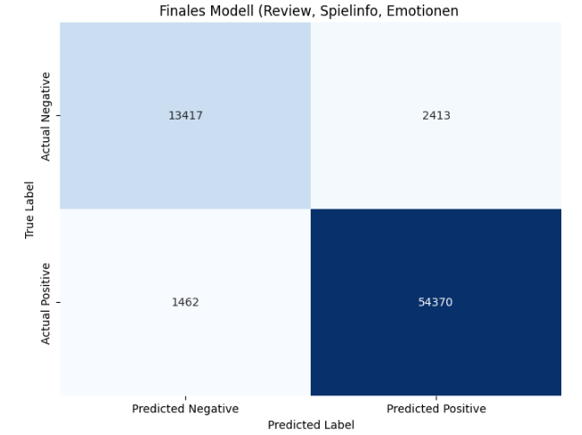
Results
Finales Modell mit Review, Spiel Infos und Emotionen trainiert auf kompletten Datensatz
Precision | Recall | Accuracy | F1 Score
0.93 | 0.91 | 0.95 | 0.92

Slide 20
Back to the Quiz
game: for honor, genre: action, fighting, emotions: disapproval, review: dont, just dont.
Prediction: Not Recommended
game: among us, genre: casual, indie, strategy, emotions: amusement, review: altf4 works 10/10
Prediction: Recommended
game: liars bar, genre: casual, emotions: fun, review: games fun, especially with friends, but if you play with randoms and the host looses, he usually just quits
Prediction: Recommended
game: counter-strike global offensive, genre: action, free to play, strategy, emotions: neutral, review: good to learn russian
Prediction: Recommended

Slide 21
Limitations
Klassenungleichgewicht:
Mehr positive als negative Reviews
Sarkasmus-Erkennung:
Schwache Leistung der getesteten Modelle
Datenmenge: (Hardware Limitation / Datenqualität)
Nur Teil der verfügbaren Reviews verwendet.
Modellauswahl: (Hardware Limitation)
Nur DistilBERT getestet, andere Modelle könnten besser sein.
Emotionserkennung:
Emotionserkennung könnte stärker auf den Gaming-Kontext eingehen.

Slide 22
Conclusion
Der Fine-tuned Transformer (DistilBERT) ist gut geeignet, um Steam-Reviews in positiv oder negativ zu klassifizieren.
Das Preprocessing, einschließlich der Hinzufügung von Spielinformationen und Emotionen, hat die Modellleistung signifikant verbessert.
Unser Modell zeigt eine überlegene Performance im Vergleich zu den bestehenden State-of-the-Art Publikationen.
Potenzial für Verbesserungen: Eine spezifische Sarkasmus-Erkennung für Steam-Reviews könnte die Klassifikationsgenauigkeit weiter erhöhen.

